Slide 1

分形几何学的新例
与物理学新思维
毛志彤
江都市
2011-2-13

Slide 2

目录
1.维度
2.线域分形
3.面域分形
4.体域分形旧例
5.体域分形新例
6.体域耦合复分形
7.电磁态
8.基本粒子结构
9. 分形微分几何与超弦发展

Slide 3
1.维度
A1.维度的数学含义
B1.维度的几何学含义
C1.笛卡尔坐标的维度
D1.黎曼几何坐标维度
E1.罗巴切夫斯对几何解析
F1.维度的定义域
G1.周向维度域
H1.维度值的计算方式
I1.维度与分形逻辑

Slide 4
A1.维度的数学含义
我们普遍将对一种序的归类方式称为维度
例如：思维-分析问题的途径和方法
所以这就涉及到归类和计量（单位和量）
数学上将这种考虑归类和计量的方式实际作为维度，这里有明显标注的和不明显表示的
例如：自然数序，小数位数，几何形状与角度，几何形状与边数，几何形状与其中的封闭环路的拓扑路径。

Slide 5
B1.维度的几何学含义
空间序的逻辑概念。
空间的位置和结构的关系的逻辑；
空间量的逻辑概念，
空间的迭代方式和迭代层次；
空间的域的定义特征，
是有限域还是无限域的逻辑；
空间域的拓扑性，
空间连续性或分裂性的逻辑；
空间的对易关系的逻辑性，
例如：对于地球表面一点他的重力势能在一个维度上有序对另外两个维度不对易，同时在同一高度上，或该点的水平面两个维度完全对易。

Slide 6
C1.笛卡尔坐标的维度
直线（射线）与直线构成平面；
以直线与平面为基础的坐标空间；
一般空间是限定在三维以内；
如果不加以额外定义其维度是对易；
在空间的域定义为无限的空间；
空间向量是有原点的；
空间无限包括向量正和向量负无限；
空间在域内连续的；
空间域是平移对易和旋转对易的；
空间可定义域值；
空间域值可积分可微分；
空间连续可导；

Slide 7
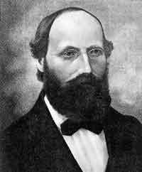
D1.黎曼几何坐标维度
在逻辑曲面上有以坐标原点；
在点极限附近的n维极限空间；
N维极限空间的对易性或不对易；
空间域内可导性；
N维空间维度的正交性；
n维同一层次空间（不被定义为分形维度）；
在极限域的对第n维空间的n-1维空间的可导性
同理对第n-k维度，n-k-1维空间可导；
同理也是微分几何的空间基础；
由曲面的曲率决定其可以退化为欧氏几何。
黎曼
（1826～1866）

Slide 8
黎曼几何简介
黎曼流形上的几何学。德国数学家G.F.B.黎曼19世纪中期提出的几何学理论。1854年黎曼在格丁根大学发表的题为《论作为几何学基础的假设》的就职演说，通常被认为是黎曼几何学的源头。在这篇演说中，黎曼将曲面本身看成一个独立的几何实体，而不是把它仅仅看作欧几里得空间中的一个几何实体。他首先发展了空间的概念，提出了几何学研究的对象应是一种多重广义量 ，空间中的点可用n个实数（x1，……，xn）作为坐标来描述。这是现代n维微分流形的原始形式，为用抽象空间描述自然现象奠定了基础。这种空间上的几何学应基于无限邻近两点（x1，x2，……xn）与（x1＋dx1，……xn＋dxn）之间的距离，用微分弧长度平方所确定的正定二次型理解度量。亦即 （gij）是由函数构成的正定对称矩阵。这便是黎曼度量。赋予黎曼度量的微分流形，就是黎曼流形。

Slide 9
几何结构
黎曼认识到度量只是加到流形上的一种结构，并且在同一流形上可以有许多不同的度量。黎曼以前的数学家仅知道三维欧几里得空间E3中的曲面S上存在诱导度量ds2＝Edu2＋2Fdudv＋Gdv2，即第一基本形式，而并未认识到S还可以有独立于三维欧几里得几何赋予的度量结构。黎曼意识到区分诱导度量和独立的黎曼度量的重要性，从而摆脱了经典微分几何曲面论中局限于诱导度量的束缚，创立了黎曼几何学，为近代数学和物理学的发展作出了杰出贡献。
黎曼几何以欧几里得几何和种种非欧几何作为其特例。例如：定义度量（a是常数），则当a＝0时是普通的欧几里得几何，当a＞0时 ，就是椭圆几何 ，而当a＜0时为双曲几何。

Slide 10
李群与黎曼几何
黎曼几何中的一个基本问题是微分形式的等价性问题。该问题大约在1869年前后由E.B.克里斯托费尔和R.李普希茨等人解决。前者的解包含了以他的姓命名的两类克里斯托费尔记号和协变微分概念。在此基础上G.里奇发展了张量分析方法，这在广义相对论中起了基本数学工具的作用。他们进一步发展了黎曼几何学。
但在黎曼所处的时代，李群以及拓扑学还没有发展起来，因此黎曼几何只限于小范围的理论。大约在1925年H.霍普夫才开始对黎曼空间的微分结构与拓扑结构的关系进行了研究。随着微分流形精确概念的确立，特别是E.嘉当在20世纪20年代开创并发展了外微分形式与活动标架法，建立了李群与黎曼几何之间的联系，从而为黎曼几何的发展奠定重要基础，并开辟了广阔的园地，影响极其深远。并由此发展了线性联络及纤维丛的研究。

Slide 11
爱因斯坦与黎曼几何
1915年，A.爱因斯坦运用黎曼几何和张量分析工具创立了新的引力理论—广义相对论。使黎曼几何（严格地说洛伦兹几何）及其运算方法（里奇算法）成为广义相对论研究的有效数学工具。而相对论近年的发展则受到整体微分几何的强烈影响。例如矢量丛和联络论构成规范场（杨-米尔斯场）的数学基础。
1944年陈省身给出n维黎曼流形高斯-博内公式的内蕴证明，以及他关于埃尔米特流形的示性类的研究，引进了后来通称的陈示性类，为大范围微分几何提供了不可缺少的工具并为复流形的微分几何与拓扑研究开创了先河。半个多世纪，黎曼几何的研究从局部发展到整体，产生了许多深刻的结果。黎曼几何与偏微分方程、多复变函数论、代数拓扑学等学科互相渗透，相互影响，在现代数学和理论物理学中有重大作用。

Slide 12
欧式几何与黎曼几何比较
欧式几何是把认识停留在平面上了，所研究的范围是绝对的平的问题，认为人生活在一个绝对平的世界里。因此在平面里画出的三角形三条边都是直的。两点之间的距离也是直的。但是假如我们生活的空间是一个双曲面，（不是双曲线），这个双曲面，我们可以把它想象成一口平滑的锅或太阳罩，我们就在这个双曲面里画三角形，这个三角形的三边的任何点都绝对不能离开双曲面，我们将发现这个三角形的三边无论怎么画都不会是直线，那么这样的三角形就是罗氏三角形，经过论证发现，任何罗氏三角形的内角和都永远小于180度，无论怎么画都不能超出180度，但是当把这个双曲面渐渐展开时，一直舒展成绝对平的面，这时罗氏三角形就变成了欧式三角形，也就是我们在初中学的平面几何，其内角和自然是180度。

Slide 13
比较之二
在平面上，两点间的最短距离是线段，但是在双曲面上，两点间的最短距离则是曲线，因为平面上的最短距离在平面上，那么曲面上的最短距离也只能在曲面上，而不能跑到曲面外抻直，故这个最短距离只能是曲线。若我们把双曲面舒展成平面以后，再继续朝平面的另一个方向变，则变成了椭圆面或圆面，这个时候，如果我们在这个椭圆面上画三角形，将发现，无论怎么画，这个三角形的内角和都大于180度，两点间的最短距离依然是曲线，这个几何就是黎曼几何。这个几何在物理上非常有用，因为光在空间上就是沿着曲线跑的，并非是直线，我们生活在地球上，因此我们的空间也是曲面，而不是平面，但为了生活方便，都不做严格规定，都近似地当成了平面。

Slide 14
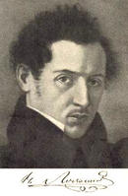
E1.罗巴切夫斯对几何解析
罗巴切夫斯基
对黎曼几何学的公理系统和欧氏几何学不同的地方仅仅是把欧氏几何中“一对分散直线在其唯一公垂线两侧无限远离”这一几何平行公理用“从直线外一点，至少可以做两条直线和这条直线平行”来代替，其他公理基本相同。由于平行公理不同，经过演绎推理却引出了一连串和欧式几何内容不同的新的几何命题。罗氏尤其在双曲面的研究深刻。

Slide 15
F1.维度的定义域
如果说笛卡尔坐标系的域是无限域，那么黎曼几何的域就是极限域，但实际还有一种几何体系-分形几何体系他的几何域是分形域，
以前人们普遍重视维度数，实际几何的核心与数学的沟通关键不仅维度数更在于维度域，
域本身也是一种维度，如果在这一维度上“域”与空间和时间都相互关联，这是基本的。
如果你研究的是线段，那么可以说是线域；
研究的是面性，那么可以说是面域 ；
研究的是体形，那就说是定义体域 。

Slide 16
G1.周向维度域
维度域有射线、直线段、曲线段、圆周线；
维度域有平面、曲面-特例球面域；
维度域有立方、环域。
在几何中最典型的域上述，实际上有域才有维度的空间条件
域-几何的元素集
对于分形几何的域可能是与上述略有不同的分形域，这有我们后面所特别研究的无限螺旋分形域
表征几何空间的基础是域，而不仅是其中维度数。

Slide 17
H1.维度值的计算方式
对于复杂的几何形体，普通维数的概念可能随尺度不同而改变。例如，直径10厘米的球用1毫米粗的细线做成。从远处看，球是一点。
离10厘米远，线球是三维的。
在10毫米处，它是一维线团。
在1毫米处，每根线变成了圆柱体，整体又一次变成一维，如此等等，维数“交叉”反复从一个值到另一个值。
当球用有限数目像原子那么小的微物代表时，它变成零维。
对于分形，和普通维数（0，1，2，3）相对应的维数称为分形维数。

Slide 18
分形图形的维数的计算方法
维 ( Dimension ) 是空间和客体的重要几何参量.分形集的三个要素是形状,概率,维数.而分形图形的分数维比其形状和概率来更易描述分形集合的不规整度或破碎度.
通常是用一种近似公式来计算分形集的分数维:
D = ln a / ln b
其中D是分形图形集的分数维数, a 是自相似的概率分片数, b 是伸缩率.即一个有界集合可以分成 a 个大小为 1/b 倍的与原集相似的子集.
对 Koch 曲线来说,首次是把它分成 4 个部分,每个部分都为原来大小的 1/3,而每一部分又可以同样地继续再细分.于是 Koch 曲线的分数维 D (Koch) 之a=4, b=3.则 D = ln 4 / ln 3 = 1.2619
Sierpinski三角形 其 a = 3,b = 2, 于是
D = ln3/ln2 = 1.585

Slide 19
I1.维度与分形逻辑
计算几何的集合元素的量与表征元素单位的是维度的要素也是分形的逻辑基础；
自然分形的重要单位支、节、层、阶，这些单位是具有特定规范的相似方式，或者说是分形方式，空间的规范逻辑都是这种规范方式的典型化和形式化。
结构是规范的范式。
经典的几何逻辑在分形几何中所以规范型，包括欧氏几何、黎曼几何、罗氏几何。

Slide 20
2.线域分形
A2.英国海岸线的几何数学问题
B2.Koch雪花图像曲线
C2.八卦的分形
D2.Cantor 集
E2.Peano Curve
F2.H线分形
G2.Hilbert Curve 希尔伯特曲线
H2.Levy Curve
I2.电解吸附分布

Slide 21
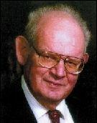
A2.英国海岸线的几何数学问题
伯努瓦·曼德尔布罗(Benoit B.Mandelbrot）世界“分形几何之父”，出生于波兰，童年时随家人移居法国，后来在美国担任耶鲁大学名誉教授。
曼德尔布罗20世纪70年代提出“分形几何”概念，所撰写《大自然的分形几何》一书1982年出版，在数学界乃至流行文化领域掀起一股“分形热”。就整体而言，分形几何图形处处不规则，例如海岸线和山川形状从远距离看存在不规则。就不同尺度而言，分形几何图形的规则性相同，例如海岸线和山川形状从近距离看，局部形态与整体形态相似。曼德尔布罗所作开创性研究有助于人们测量一些先前难以测量的物体，例如云团或海岸线。他的研究成果应用于物理、生物、金融等各项领域，而不规则图形设计理念甚至影响流行文化。
2010年10月14日，“分形几何之父”伯努瓦·曼德尔布罗在美国马萨诸塞州剑桥辞世，享年85岁。

Slide 22
1967年Mandelbrot提出了“英国的海岸线有多长？”的问题。
长度与测量单位有关，以1km为单位测量海岸线，就会将短于1km的迂回曲折长度忽略掉；若以1m为单位测量，则能测出被忽略掉的迂回曲折，长度将变大；若测量单位进一步地变小，测得的长度就会愈来愈大，这些愈来愈大的长度将趋近于一个确定值，这个极限值就是海岸线的长度。
Mandelbrot发现：当测量单位变小时，所得的长度是无限增大的。他认为海岸线的长度是不确定的，或者说，在一定意义上海岸线是无限长的。这就是因为海岸线是极不规则和极不光滑的。
我们知道，经典几何研究规则图形，平面解析几何研究一次和二次曲线，微分几何研究光滑的曲线和曲面，传统上将自然界大量存在的不规则形体规则化再进行处理，我们将海岸线折线化，得出一个有意义的长度。

Slide 23

图示
Mandelbrot突破了这一点，长度也许已不能正确概括海岸线这类不规则图形的特征。海岸线虽然很复杂，却有一个重要的性质——自相似性。
从不同比例尺的地形图上，我们可以看出海岸线的形状大体相同，其曲折、复杂程度是相似的。海岸线的任一小部分都包含有与整体相同的相似的细节。

Slide 24
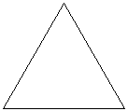
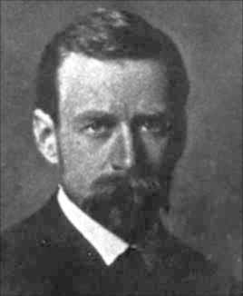
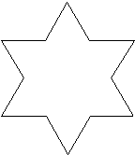
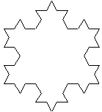
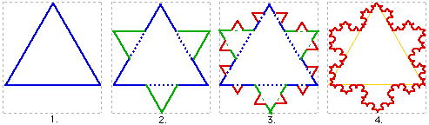
B2.Koch雪花图像曲线
Koch 雪花图形
Von Koch (1870-1924)

Slide 25

C2.八卦的分形
中国古代的分形哲学
“混沌”思想
二分法则
多维度
统一体系
耦合平衡
循环观
太极八卦图

Slide 26
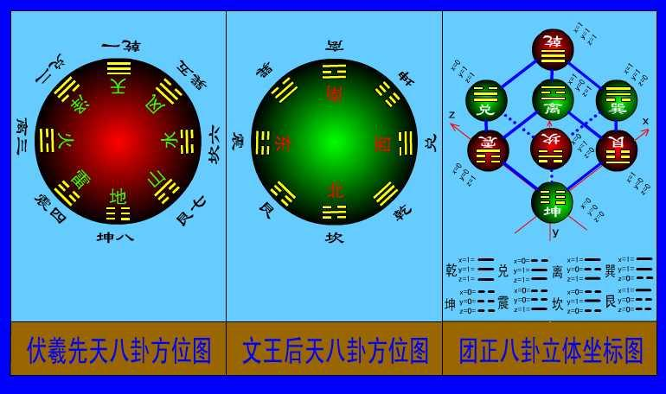

Slide 27
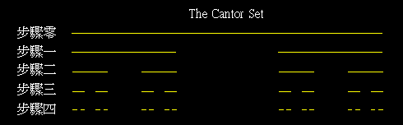
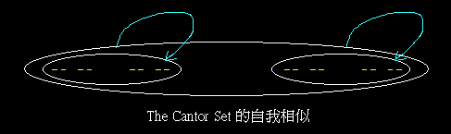
D2.Cantor 集
德國數學家 Cantor 於 1883 年提出了 Cantor Set，這是一組數量無窮的線段集合，但是總長度卻為零。基本上，Cantor set 是一組介於 0 與 1 之間數量無限的小線段（點）集合。
產生 Cantor Set 的方法如下：
第零步驟：畫出一條範圍 [0,1] 線段（線段長度 L＝1）
第一步驟：再把中間那一段拿掉，剩下左右兩邊長度各為 1/3 的線段 [0,1/3] 與 [2/3,1]（此時，L＝(2/3)1）
第二步驟：將剩下的每一個線段都重複第一步驟（此時，L＝(2/3)2）
第三步驟：重複第二步驟（此時，L＝(2/3)3）
接下來的步驟，即重複地疊代下去（此時，L＝(2/3)n）

Slide 28
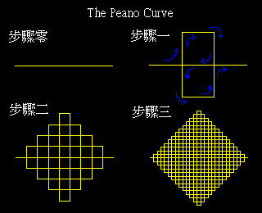
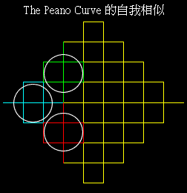
E2.Peano Curve
產生 Peano Curve 的方法如下：
第零步驟：畫出一條線段
第一步驟：分成三等份，依照下圖的第一步驟所示而變化，其中每一個線段都是在端點上互相結合的，而並非交錯分割
第二步驟：將曲線中的每一個線段都重複第一步驟
第三步驟：重複第二步驟
接下來的步驟，即重複地疊代下去

Slide 29
F2.有限分形与无限分形
自然界中分形也存在有限域无限的问题，
以我们重点描述的无限螺旋闭合环结构为例，在环阶更大的空间，分形是有界的，但耦合场却变为无限，在分形微分时，当分形维度趋向无限，分形域将变为极限零，这种奇妙的逻辑让人费解，这到底是有限的，还是无限的，也许这是基本粒子的内在特性，分形以这种方式作为基本粒子的存在。

Slide 30
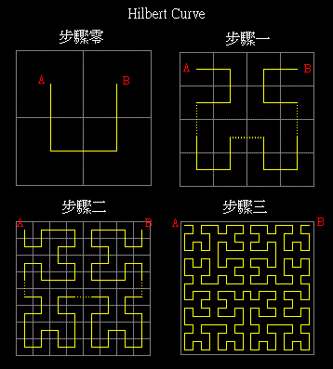
G2.Hilbert Curve 希尔伯特曲线
1891 年的 David Hilbert 提出了一種能夠填滿平面的曲線，我們稱作 Hilbert Curve，這個曲線比 Peano Curve 更吸引了數學家們的目光，因為它能夠不相交錯的方式通過平面每一個分割單元，這種特性被用來處理影像分割的問題。

Slide 31
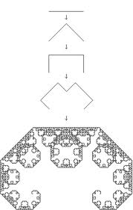
H2.Levy Curve

Slide 32
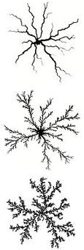
I2.电解吸附分布
电化学的吸附过程，其生长方式与一种电磁导向及随机概率有关，所以呈现如图示的成长方式

Slide 33
3.面域分形
A3.Sierpinski三角和方毯
B3.Mondelbrot集
C3.Julia集
D3.Pythagorean Trees
E3.Newton/Nova 分形
F3.叶中管脉络面分布
G3.地图河流分布道路分布

Slide 34
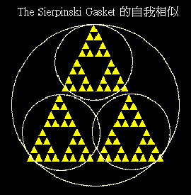
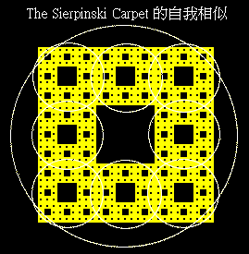
A3.Sierpinski三角和方毯
波蘭著名的數學家 Waclaw Sierpinski 於 1916 年提出了 Sierpinski Gasket 的圖形
產生 Sierpinski Gasket 的方法如下：
零步驟：畫出實心的正三角形
第一步驟：將三角形每一邊的中點連線，會分割成四個小正三角形，我們把中央的正三角形拿掉，會剩下其餘的三個正三角形
第二步驟：將每一個實心的小角形都重複第一步驟第三步驟：
重複第二步驟接下來的步驟，即重複地疊代下去…

Slide 35
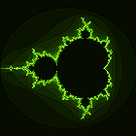
B3.Mondelbrot集
Mandelbrot集是Julia集的延伸和扩展. Mandelbrot集有非常复杂的结构,其特征是由一个主要的心脏形结构和一系列圆盘形的“芽苞”突起连接在一起,每个“芽苞”又被更细小的“芽苞”所环绕,依此类推.此外,还有更为精细的“发状”似的分枝从“芽苞”向外长出.这些细发在它的每一段上都带有与整个M集相似的微型样本.M集的每个“芽苞”上的每一点,都分别对应著一个参数C的值.如果取一点并显微该点尽可能小的邻域,它存在无限细节,放大后便得到一个分形图.
Mandelbrot集

Slide 36
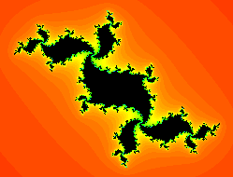
C3.Julia集
Julia集

Slide 37
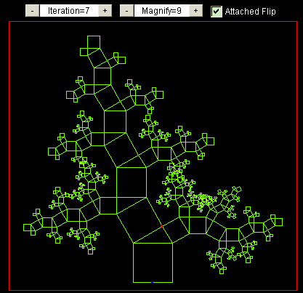
D3.Pythagorean Trees

Slide 38
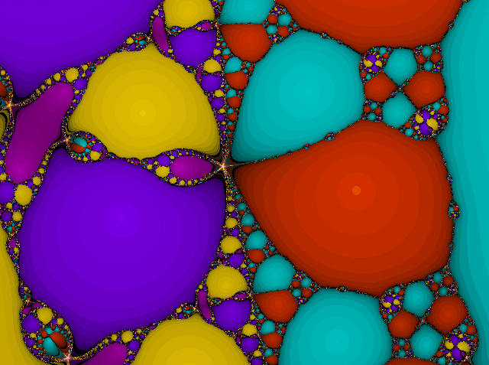
E3.Newton/Nova 分形
Newton奠定了经典力学、光学和微积分学的基础。但是除了创造这些自然科学的基础学科外，他还建立了一些数学方法。例如，牛顿建议用一个逼近方法求解一个方程的根。你猜测一个初始点，然后使用函数的一阶导数，用切线逐渐逼近方程的根。
如方程 Z^6 + 1 = 0有六个根，用牛顿的方法"猜测"复平面上各点最后趋向方程的那一个根，就可以得到一个怪异的分形图形。和Julia分形一样，能永远放大下去，并有自相似性。
Newton/Nova 分形

Slide 39


F3.叶中管脉络面分布
叶脉与输送系统设计是城市管网或农田灌溉系统的一个很自然的样本

Slide 40
G3.与粒子结构理论相关的分形
从粒子结构的发展历史来看，经典力学时代的质点和圆球的分形结构观一直统治着粒子结构，直到上世界50年代，包括弦理论，量子色动力学理论在内，玻色子或费米子仍然沿袭这一粒子结构观，来分析物质的结构。
在冯.诺依曼量子环结构中，主要为消除点粒子的微分不收敛问题引入，但没有几何学结构基础，时至今日电荷依然是源点和渊点结构。
超弦理论二次革命后人们引入超弦环结构，但仍然没有明确环结构的内在逻辑和粒子间作用与环的空间几何逻辑因素。
分形几何明确建立环结构，并且致力于在实验方面验证基本粒子的环结构，在微分几何对分形几何的逻辑拓展方面，也可以说，超弦理论在分形几何学的引领下，正面临着激动人心的第三次革命。
这一分形几何结构几乎可以说以往的微分几何在定义域和维度结构方面稍作调整，一场空前的对宇宙的认识革命即将爆发。

Slide 41
4.体域分形旧例
A4.自然界的绝大多数分形
B4.方箱海绵分形
C4.三角锥海绵分形
D4.花菜
E4.蕨类
F4.树根树枝

Slide 42
A4.自然界的绝大多数分形
我们生活在一个具有长度、宽度和深度的三维世界里
一个平面是二维的，
一条直线是一维的，
一个点是零维.
现实世界分形在人眼可见范围是三维

Slide 43
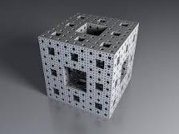
B4.方箱海绵分形

Slide 44
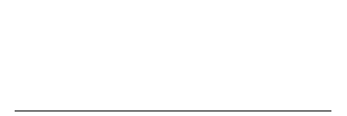
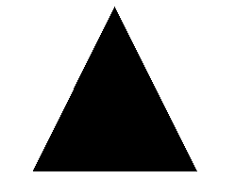
C4.三角锥海绵分形
1， Koch曲线则是1.2618维；
2， Sierpinski三角形的维数大约是1.5850.

Slide 45
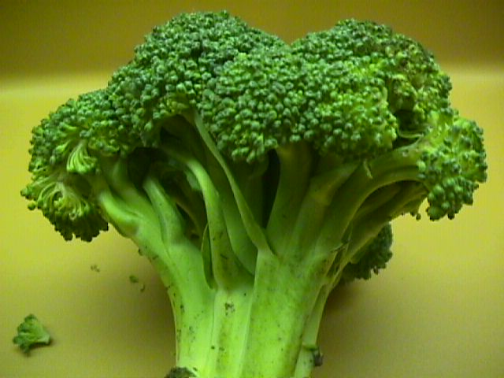
D4.花菜

Slide 46


E4.蕨类
我们生活在一个具有长度、宽度和深度的三维世界里：一个平面是二维的，一条直线是一维的，一个点是零维.

Slide 47
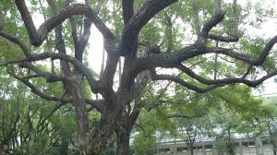
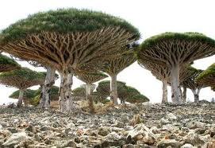

F4.树根树枝
分形层次-支

Slide 48
5.体域分形新例
A5.环转螺旋分形
B5.环转螺旋无限分形

Slide 49
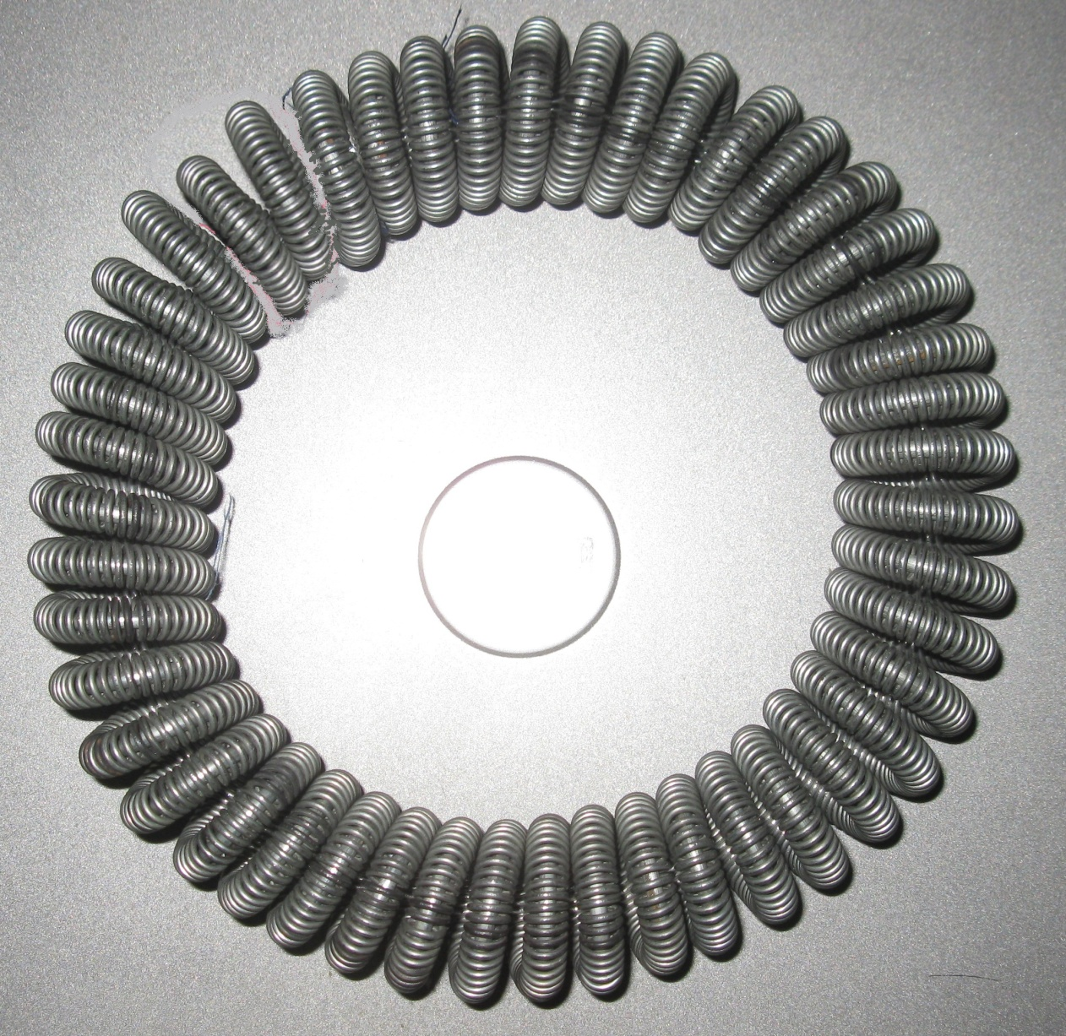
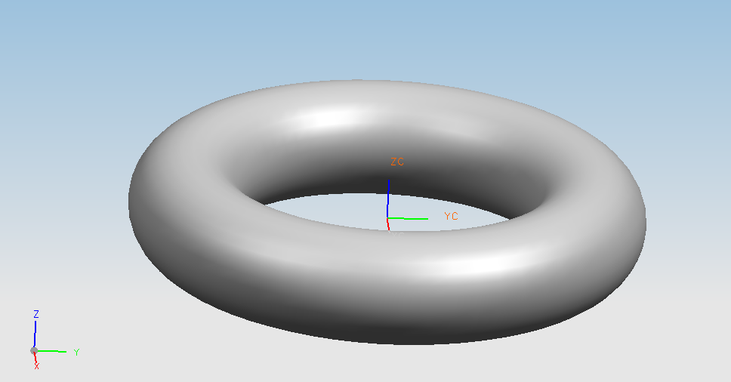
A5.环转螺旋分形
从环转变为分形螺旋环（右侧为二阶螺旋分形）

Slide 50
B5.环转螺旋无限分形
在目前的软件中能够表达这种分形的3D软件还未见到，怎样描述这种无限分形，我们只能采用一种极限的思维方式，借助二阶分形的闭合螺旋环推想
（上一张图片）

Slide 51
6.体域耦合复分形
A6.两个三维空间的垂直
B6.两个垂直空间的对易
C6.具有耦合特征的空间
D6.实际空间的四维基础
E6.空间的分形性原理
F6.连续与分裂详谬
G6.分形性替代连续与分裂逻辑

Slide 52
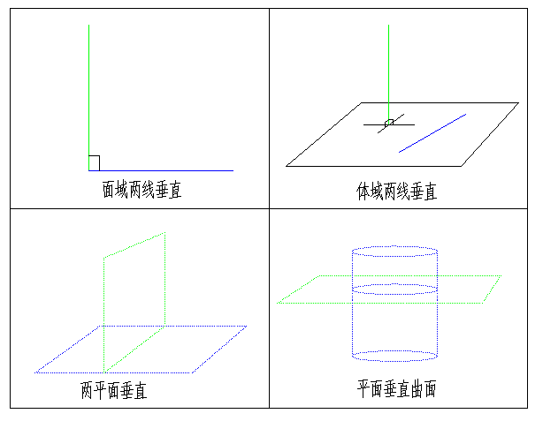
A6.两个三维空间的垂直
面内两条线的垂直
体域两条线的垂直
体域线与面的垂直
体域面与面的垂直
体域面与曲面的垂直

Slide 53
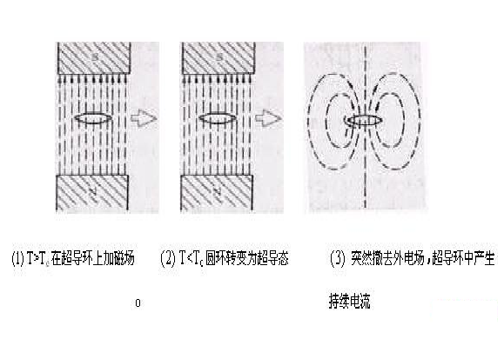
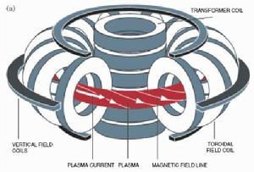
体域空间的三维体垂直
超导环的电流场与磁场
纵场线圈：产生恒定环向磁场和磁通

Slide 54
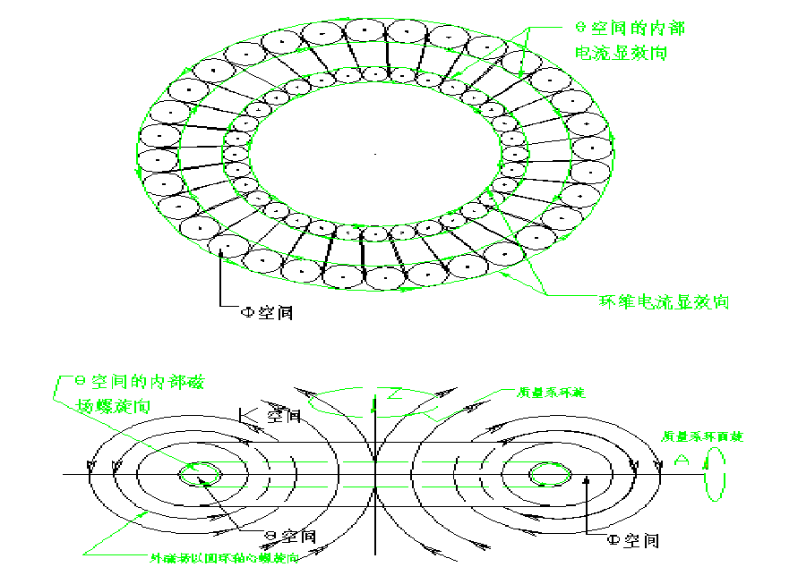
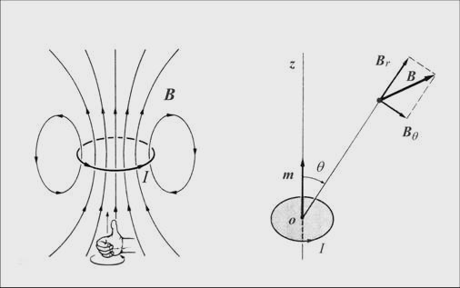
B6.两个垂直空间的对易
不因为体量大小而改变的空间垂直并对易的关系
质子与中子的结构对易关系在核子结构理论中

Slide 55
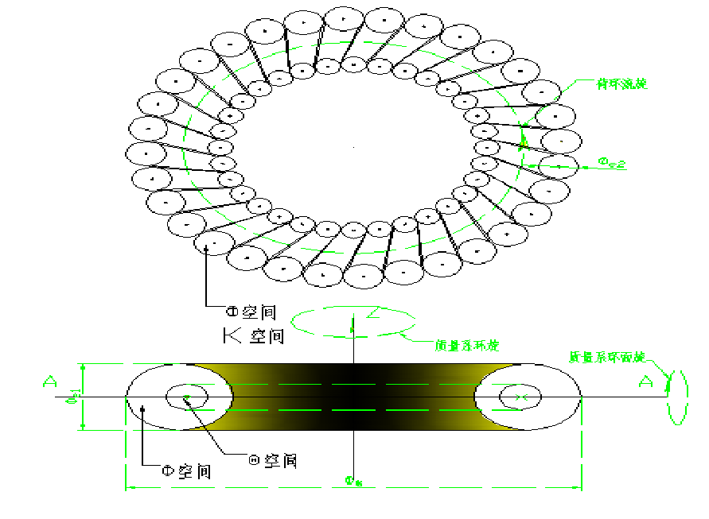
电磁场三维垂直结构的表达
电荷型的结构如质子
反粒子的电荷型结构

Slide 56
对于电磁无限分形的逻辑
这种三维垂直结构在电磁规范中，有自身特征且不以能量小甚至一个电荷单位而改变
电磁波被弯曲封闭成环本质可以理解为一个频率为γ的粒子是n个频率为γ/n的分形体
电子、质子、中子以及反粒子可以验证也是自闭合化约束的电磁波
在结构上这种特定的分形，致使电磁波环向传播的根本在于电磁耦合的空间自封闭特性

Slide 57
C6.具有耦合特征的空间
耦合的特征不仅在于合体（对分形的终极合形的定义）对外呈现的电性、磁性、质量性
而且任意一阶的分形其电性、磁性、质量性是积分等效的，当分形的层次增加时，这一空间会有更多的流形域，由于流形域的不同其特征性质也会丰富，
对于粒子，其最有代表性的量子特质有，电荷性（+1,0,-1）磁性（极化结构，环化结构，电磁波结构）；
质量是电磁波动量积分的，包括环内电磁波态和环对外惯性系（即各个电磁波环或称基本粒子间）运动积分，
电磁波-光子相对于宇宙中的暗物质的运动是光子相对宇宙大尺度暗物质受力的原因，
暗物质是空间的一种能态，由于自身的运动缓慢，所以自身的质量不显示，但对于高速的光子有广泛强大的引力耦合

Slide 58
D6.实际空间的四维基础
粒子的磁态有极化形式实际对应粒子的电性，有电性的粒子一定有极化向。
中子，其内部电性沿环面螺旋向传播，是耦合磁场环序化，因此结构呈反磁性。
如果要简单描述空间的两个三维垂直关系是没有的，但在电磁波环向动态闭合系统里，上述耦合形式是一种普遍存在于基本粒子的现象，当然这里只能表示到前面提到的电子、质子、中子，光子、中微子及反物质形式，当然这不能代表夸克就如此，因为在人们认为的夸克结构方面，是有矛盾的
所以这一逻辑是反夸克观的，不过夸克现象有上述逻辑的瞬间解的分析方式。
这从本质上说，空间有逻辑的秩序性。他基本将我们可以带回可预测性的“经典”境界，虽然几何学已经从欧氏几何进化到分形几何，这就是爱因斯坦所说的上帝不会掷骰子。

Slide 59
E6.空间的分形性原理
在有时间序的四维时空中一对耦合的垂直空间，其分形的各阶有奇妙的继承关系，所以这个空间中简并表示为一对垂直空间，并且在任意一阶分形结构层面继承，在矢量序表达为Ω、θ，其逻辑的空间序表征为i和j空间，这是一对垂直的矢量场空间。
空间在分形维度下，在结构包含下，分形到有特征性的无限微小空间，使其在特征域中有意义。
这种分形可以理解为波动的分解，所以能量与质量关系上就建立了内在的联系，
在粒子的层面，其电性与磁性的表达，在波动序的耦合力层面的质量积分（实际是空间动序耦合引力的积分），构成粒子的统一，
由于基本粒子的电磁作用形式，在原子核层面有质子链接中子的电磁耦合，质子与质子的电磁相间耦合，中子与中子的相间耦合。这构成了核内强作用，
在质子与电子间构成一种类似超导耦合的质子-电子耦合，这是原子的外电子与核子作用的主要规范

Slide 60
对称的分形结构域形式
T_{i}=S₁]×S₂]×S₃]×S₄]×S₅]×…
这是一个在上圆界内无限分形的螺旋闭环
一阶有自旋，二阶以上有螺旋左右手征
空间有弦、第一开空间，中心闭空间、n阶微绕非对易空间，空间的特征维膜空间

Slide 61
静态标度坐标方程
0维 空域 点粒子 Z(0域）
1维 实域 环 自旋 eω1
2维 空域 螺旋环 螺旋 eθ2
3维 实域 螺旋 eω3
4维 空域 螺旋 eθ4
5维 实域 螺旋 eω5
6维 空域 螺旋 eθ6
…………………

Slide 62
结构矢量方程式
F^{ij}=Z(0xyz域）^{j}+R₁e^{ω1i}+R₂e^{θ2j}+R₃e^{ω3i}+R₄e^{θ4j}+R₅e^{ω5i}+R₆e^{θ6j}+…
矢量和标量空间的多维度空间对偶双效微积分几何
空间坐标：
Ω、θ都是空间特征值域
在i或j阶空间特定宇称传递导致稳定态粒子呈振动模量或环绕模数
R为n阶分形半径，在振荡相或约束相即弦相空间和对偶膜相空间nR_{n}是逐阶nK²（R_{n+2}）
在二维描述三维的过程中最关键的一个环节是一种居于二维紧致成一维，而其在垂直相再次二维化垂直微绕。
这接下来的微分几何和多维度空间的事情几乎已经被许多弦理论和微分几何数学家全部解决了

Slide 63
由于上阵列有两种初始态；
因此有中性磁相和极性电相；
另外阵列的序一旦打乱，那么所谓的维粒子结构空间的逻辑就有了市场；
不过最终还是要回到这样一个逻辑的次序中才会有稳定结构解和各阶对易、对偶、对称关系；
这种结构是在上阶真一维或分二维紧致一维条件小的垂直二维向分形；
所以结构上有1维至n维弦的分形结果，空间中有与n相关联的膜空间，具体弦和空间的表述另讲；
振动方程为：螺旋闭合环的全分形阶函数，有节间弱耦合及侧向扭振的全微分函数；

Slide 64
结构意义
总体上由于微分几何完全可以在特定规范下运用于分形几何中，从而催生了超弦/M理论的三次革命，因为它给弦的数学微分几何灵魂以坚实的分形几何结构躯体，规范了实际存在的四种力和各种空间的规范场，解释时间与空间的本质关系，引导对偶的时空意义，规范了各种对称的逻辑，实现了结构的逻辑对易，也给三百年的数学和微分几何一个美好的归宿，实现了物理大统一的一个阶段性梦想。

Slide 65
F6.连续与分裂详谬
人们常用连续与分离性描述空间与粒子，在分形几何结构下，这一切都可以调和，
实际宇宙也不是连续的或分离的，以为如果宇宙连续，则空间没有变化与物质；如果分离，则空间中物质无法运动和变化。
在分形几何结构中，时空的分形性，不仅可以在以前的各种物质结构层面被证实，而且不久也会被基本粒子的结构所证实。

Slide 66
G6.分形性替代连续与分裂逻辑
如果说爱因斯坦打破了时空绝对性观念，那么我们在粒子和波动的界限上有了完美的链接，这是几何从欧氏几何，黎曼几何到分形几何的飞越。因为分形的普遍性和结构的和谐性，使基本粒子的结构逻辑有可能在新的层面找到一个类似普朗克常数一类的，自然波动耦合结构稳定常数，它是质子、电子结构稳定的逻辑基础，也是中子、其他粒子结构不稳定的根本逻辑，从空间中的电磁变规范我们一定可以求导出粒子基本寿命的逻辑

Slide 67
7.电磁态
A7.分形空间逻辑的电磁理论
B7.分形逻辑的粒子理论
C7.分形逻辑的质量与引力理论
D7.光子的质量
E7.暗物质暗能量的质量与对光子引力
F7.电磁波是面域波还是体域波
G7.空间的序-约束畴变

Slide 68
A7.分形空间逻辑的电磁理论
如果假定在空间中，一种波动的序以特定的方式约束，其可能畴变为一种奇特的稳定结构，这是一种空间能量波动的逻辑。
电磁理论从结构上就是这样一种约束畴变的结构，
在空间中特定域这类结构他相似，
在空间域分形结构下这种结构自相似，
结构满足从暗物质形态到基本粒子及天体逻辑及现象。

Slide 69
B7.分形逻辑的粒子理论
点粒子量子逻辑不可能无限微分；
传统结构量子观微分不可能继续；
在时空逻辑上连续与分离性的矛盾；
在波氏量子逻辑发展了50多年之后，
开始了分形几何量子逻辑的阐述；
这是一种全新的开始，发展空间是广阔的；
该逻辑的数学和几何学基础正在建立，
---这就是分形微分几何学。

Slide 70
C7.分形逻辑的质量与引力理论
尚未背离质能统一的观点
E=MC²,M=E/C²=hγ/c²,γ=n*γ/n,
γ=n₁*n₂*γ/(n₁*n₂),
…………
稳定态粒子其质量来源于以电磁波速度约束运动的极微波动的集合，因为电磁波的内波动性在极限域中上述就是分形质量原理，在外部惯性系中我们描述的静止质量，是由于粒子内部分形波动的耦合引起的，实际上，质量来源于波动耦合引力，这也是质量与万有引力的关系。
同理：宇宙中的暗物质，由于其未能形成内结构光速效应，相对一般的粒子和粒子结合物，从基本粒子（质子，中子、电子、及其反粒子）到宇宙中的星系星系云，其表征的引力是微小的，但对于以光速运动的其他粒子，如光子其引力是显效的，这是光子弯曲的引力效应的基础。

Slide 71
D7.光子的质量
光子是有质量的，这也是光子光速效应对惯性系的作用，但如果假定光子可以静止，那就不可能有光速效应，质量和引力也就无从谈起，
宇宙中有基本粒子结合物，以接近光速的方式对惯性系运动，那么他的质量是无限，还是仅有两倍的质量密度-引力效应，这可以请大家继续研究和思考。
总体E=M0+1/2*MV²/C²,另外一半惯性能量蕴涵于相作用的惯性系中。

Slide 72
E7.暗物质暗能量与对光子引力
暗物质暗能量的内部速度积分几乎为零，因此内部质量和引力效应微弱；
没有质量和引力效应对一般相对做低速运动的物质，包括地球以及太阳，其引力和质量效应是微弱的；
由于光子相对暗物质和惯性系的速度，引发光速效应，产生了相对运动质量和引力，这样，静止系的宇宙本底外起伏就会显效。
我假定有这样的宇宙本底外起伏，定义为暗物质和暗能量

Slide 73
F7.电磁波是面域波还是体域波
我们习惯上称电磁波为平面波，因为我们依赖着电磁的一维性，和电磁相互垂直性。
当我们真实的分析了电磁波的空间分形结构，我们没有理由不重新认识电磁波，认识到电磁波的体域波特性，和体域波的粒子性。
由于电磁波的体域性，使它能够拓展为一个复杂结构的粒子。

Slide 74
G7.空间的序-约束畴变
电磁波的本质是空间序波动的约束畴变；
粒子是电磁波的分形结构体；
电磁波的约束与电磁波分形结构的约束在逻辑上是一致的；
具体粒子构成的物质所遵循的电磁约束与构成电磁波或电磁波分形结构体的约束是逻辑一致的；
电磁光速效应（质量引力效应）与电磁约束在耦合机理上同源。

Slide 75
8.基本粒子结构
A8.质子与中子分形几何学结构差异
B8.中子在激变中的质子电子分形激变
C8.量子规范的电性逻辑
D8.质子与中子的耦合逻辑
E8.质子与电子的作用
F8.氢核结构
G8.氦核结构与超流
H8.新的原子结构逻辑

Slide 76
A8.质子与中子分形几何学结构差异
质子与中子分形结构有联系
质子与中子分形结构相似性
质子与中子在分形结构上有差异
质子的电磁态分形结构
中子的电磁态分形结构
反粒子的手征反向逻辑
统一磁作用力与电磁力本质
强作用基础
核外电子与核外磁域分区通道

Slide 77
质子与中子分形结构有联系
作为同是电磁波的分形结构体，质子与中子在结构上有许多本质是同源一致的；
质子与中子在能量的规模方面非常接近；
中子在微扰下可以衰变成非常稳定的质子；
中子衰变的过程是电磁结构激变的过程；
人们曾经将质子与中子在质量上和核内作用看成是几乎一样的，当然这只是历史；
质子和中子是核的基础结构。

Slide 78
质子与中子分形结构相似性
质子与中子分形结构规模的近似；
质子与中子都有分形结构螺旋的手征问题；
在粒子层面分形体的域结构都是环；
非常严格，这种环是单序空间，拓扑一环
不论是何种方式，使质子或中子产生湮灭或碰撞其变化的结构除电磁分形层面，其他没有任何必然的逻辑联系，不存在可以由所谓的夸克构建质子或中子的任何逻辑条件。

Slide 79
质子与中子在分形结构差异
电磁序的不同
质量上的细微差异
耦合电磁作用的不同

Slide 80
质子的电磁态分形结构
一种类似电流环的结构
电荷型的结构如质子
反粒子的电荷型结构

Slide 81
质子反质子分形结构简介
设相似的结构，只是在螺旋手征关系上，正粒子与反粒子是相反的手征关系；
质子与电子是相似结构反手征的，这是在中子衰变激变中，同一磁态，螺旋环的分形节向相反方向重新结合成环序引发的相反手征；也有另外一种逻辑假设，螺旋分形要求紧邻的分形层次，手征呈相反的方式稳定；
质子与电子的结构在分形上高度相似，因为电子几乎来源于中子的一小段分形节。
一种空间能量波动，形成环的环面周向流序，因此在空间中，形成一个如图（）结构。
这种有磁极的结构是电荷类粒子的特征结构。

Slide 82
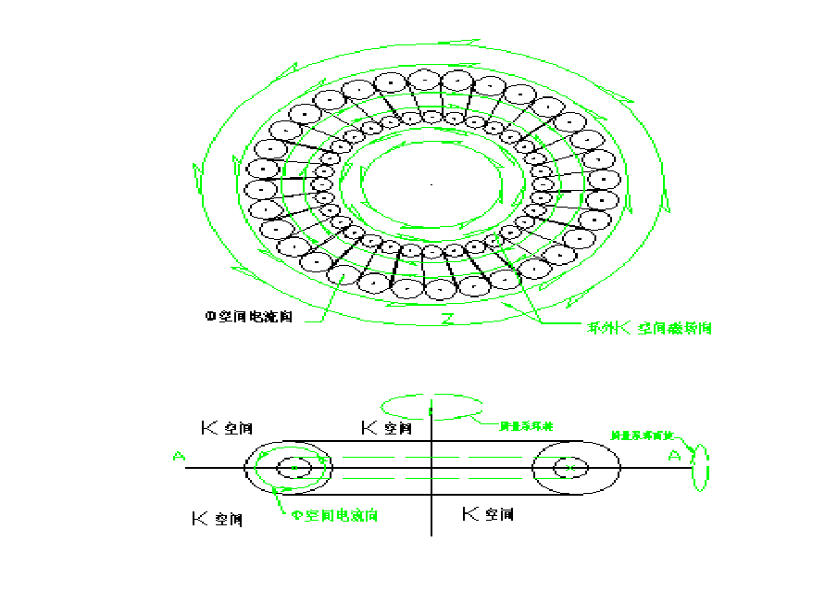
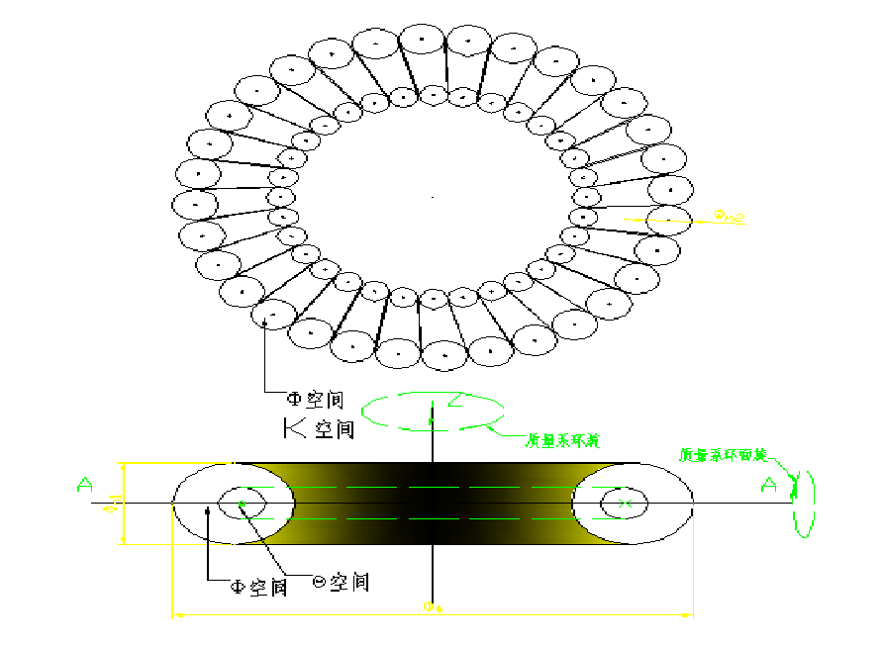
中子的电磁态分形结构
类似电流螺旋环结构
中子中微子型的结构

Slide 83
中子中微子分形结构简介
中子与中微子，由于在空间中形成一层次波动沿环的螺旋相序，使得粒子的周围磁场呈现沿环周向序的结构；
这种磁态对磁化有强的反磁性。

Slide 84
统一磁作用力与电磁力本质
一般经过近代物理教育的人都会认为，孤立的电荷是存在的，孤立的磁荷不存在，也有更进一步的人认为可能有孤立子的磁荷存在，这都是粒子观理论结构的结果，
实际会是什么样的，这是一对冤家，永远不可能有片刻的分离，只不过你不知道是谁站在前面，谁站在背后而已。宇宙中要电荷或磁场稳定存在，其对偶磁场或特定波动态一定存在。

Slide 85
核子结构简则
质子可以独立的一个成为核-氢核
两个质子间一定有中子链接
相邻的质子以核几何中心投影一定是反自旋向的，更确切的描述是自旋的磁极反向，
质子中子以链接方式沿壳面排列
原子核中，中子比质子做多只能少一个。

Slide 86
强作用基础
强作用的两个力：相邻质子与中子的环垂直关系的磁耦合力，被中子间隔的两个质子的循环磁耦合力，质量引力；
超导磁力的表现，两个独立磁源，过远极弱，近程耦合磁序顺滑，产生耦合引力，渐进接近平衡和超近排斥；
强作用排斥力的来源方面是超近排斥；
这与库仑电荷理论是不同的。

Slide 87
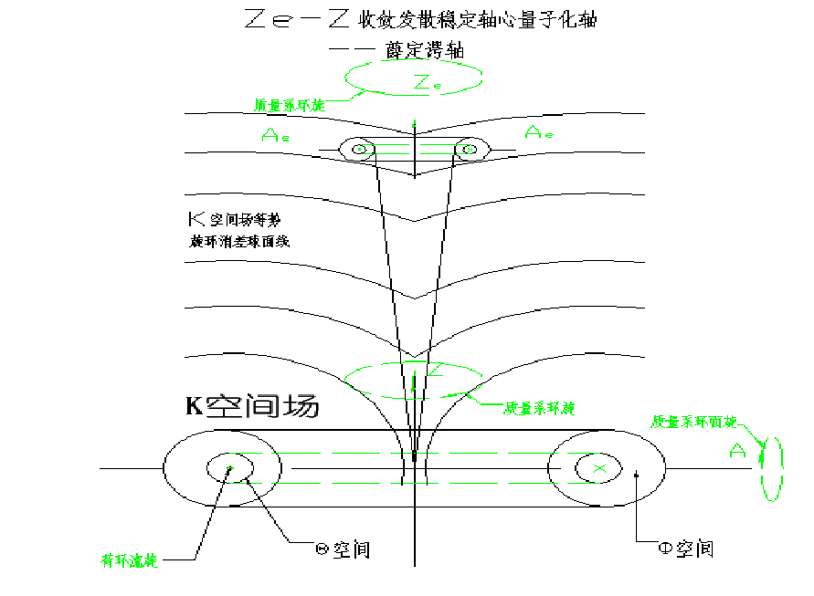
核外电子与核外磁域分区通道
一般的低微弱核的结构在这种状态附近只会做小幅度的振动，因此相对而言，其结构外围会形成特定的磁域结构和磁通结构，低温或外部扰动微弱时，电子会在磁域内如同超导环一样旋转，定域周摆，也会与核交互周摆的作用力，不过总体会是一种量子态的平衡，这种平衡从本质上说就是以前波尔的量子轨道。
表征电子的环
质子形成的磁场结构
表征质子的环

Slide 88
B8.中子向质子电子分形激变
要准确描述中子的衰变确实有很大的难度；
不过我还是为这种分形几何结构理论的中子做了一个设想过程。
一般中子在原子核中的衰变几率与孤立的中子衰变几率是不同的，原因在于质子的外磁场对耦合的中子的磁场强化，从而改变中子的内空间曲率，使其稳定。

Slide 89
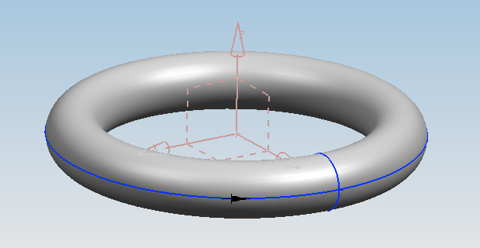
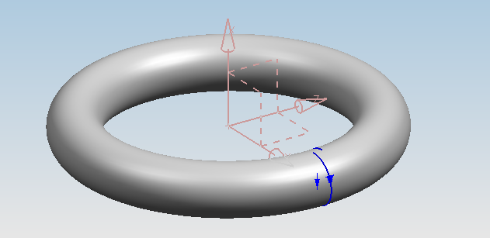
C8.量子规范的电性逻辑
一种振动沿环面周向流（对外空间）引发电荷态粒子
一种振动沿环面螺旋周向流（对外空间）中子类粒子

Slide 90
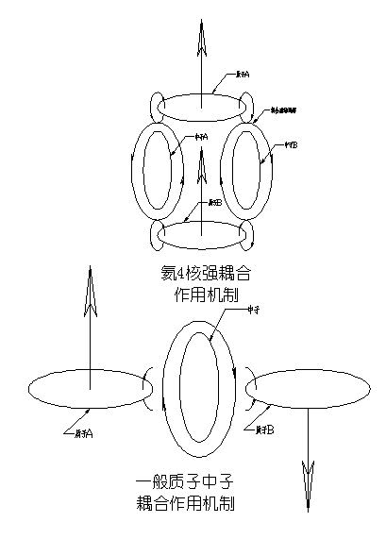
D8.质子与中子的耦合逻辑
中子环与中子磁场
质子环与质子磁场
质子自旋的磁规范耦合中子的磁规范；
质子与质子间由于其量子结构的同一，使得就如同两只一样大的圆环，要码放平稳是不容易的，唯一的方法及时这样被耦合起来；
实际上库仑的电荷作用理论是一个有深刻谬误的理论，两个电荷之间如果自由放置在绝对真空中这其中包括没有任何电和磁的作用，其结果不是排斥，而是在特定域的量子平衡态；
之所以有统计态的库仑定律，这还有一节要详细讲解的章节
质子磁极

Slide 91
E8.质子与电子的作用
我们用一个非常形象的事物来描述这种机制，这就设大的量子质子是下面的一个磁场，上面的电子是一个超导材料的空心环，当然，两个都是自带磁场的，两个量子的自然结构是很显然，电子就如同超导实验中的超导体，在自有的质量引力和超导磁力平衡下，出现特定的稳定，在自由的状态下，电子会在特定的圆周上旋转，旋转的量子平衡态，是一周同样，电子两周同样，依次类推的相对稳定量子能级，

Slide 92
F8.氢核结构
氢原子的质子，其两侧都具有同等的与电子耦合的几率，如果考虑三粒子的平衡，这其中的约束关系是：氢分子的结构
如同质子与电子耦合的原理中描述的结构逻辑，氢原子的结构如此，当然，电子分布在质子的n-s极不同侧面，其原子的特性是不会完全相同的。

Slide 93
G8.氦4核结构与超流
由于氦4的单向外磁通序结构，即所有的氦4 都有一个相似的n-s极，在低温下，这种自旋磁序，很快联通加强，形成氦原子链，从而引起超流现象；
结构可以类比的氢，由于其构成的原子其结构却有两种，链接耦合方式更多，而且能级不一，所以氢反而不易形成超流，

Slide 94
H8.新的原子结构逻辑
可以确定，根据上述环螺旋分形复耦合结构理论指导下，会有全新的分析方式，在这一粒子结构理论、全新的原子核结构理论，原子结构理论，化学键结构理论都会有研究空间。
人们能够赋予原子的特征更加清晰而且可以求解的结构基础，这自然成为新化学材料研究的契机。

Slide 95
9. 分形微分几何与超弦革命
结构中几何逻辑基础的调整-新的微分几何维度和域
超弦第三次革命即将到来-可以全新定义的微分几何
在分形微分几何时代怀念经典童年-有望新的确定性
我们可以认识到一个混沌却又实在的世界
可能的物理学、化学理论的变革-核理论、原子理论
创造新能源和新材料实现人类觉悟的理想
现代科学与远古的智慧
觉悟者佛，智慧者道，人文者儒。
科学是人文的。

